Slide 1
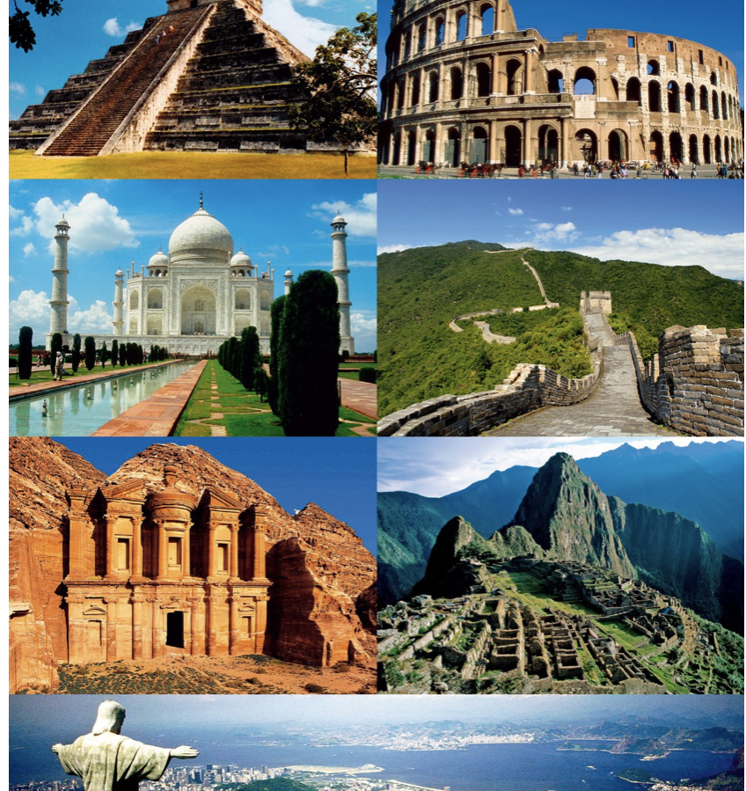
Die sieben Weltwunder
Eine virtuelle Reise zu den bekanntesten
Weltwundern

Slide 2
Steckbrief
Wie heißt du?
Wie alt bist du?
Hast du Geschwister?
Was ist dein Lieblingsessen?
Wo warst du das letzte Mal im Urlaub?

Slide 3
Steckbrief Tara
Ich heiße Tara.
Ich bin 36 Jahre alt.
Ich habe eine Schwester.
Mein allerliebstes Essen sind Hamburger.
Ich war das letzte Mal in der Türkei im Urlaub.

Slide 4
Steckbrief Mira
Ich heiße Mira.
Ich bin 19 Jahre alt.
Ich habe keine Geschwister.
Mein Lieblingsessen sind Nudeln.
Meinen letzten Urlaub habe ich in Amsterdam verbracht.

Slide 5
Steckbrief Marie
Ich heiße Marie.
Ich bin 23 Jahre alt.
Ich habe eine jüngere Schwester.
Mein Lieblingsessen ist Pizza.
Ich bin im Sommer nach Italien gereist.

Slide 6
Steckbrief
Wie heißt du?
Wie alt bist du?
Hast du Geschwister?
Was ist dein Lieblingsessen?
Wo warst du das letzte Mal im Urlaub?

Slide 7
Die sieben Weltwunder der Antike
Hängende Gärten von Semiramis
Pyramiden von Gizeh
Koloss von Rhodos
Tempel der Artemis in Ephesos
Leuchtturm von Pharos
Zeus-Statue des Phidias
Grab des Königs Mausolos II. zu Halikarnassos

Slide 8
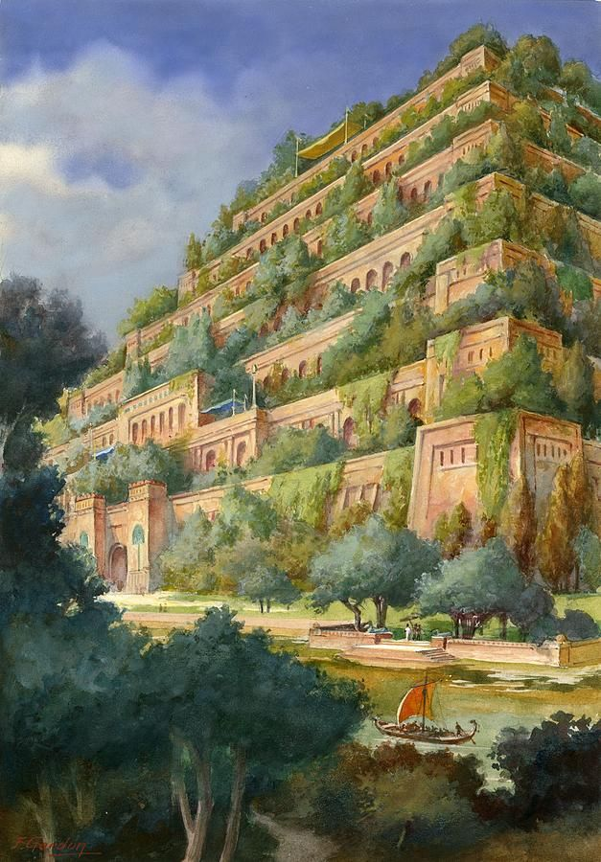
Hängende Gärten von Semiramis
https://www.voucherwonderland.com/reisemagazin/sieben-weltwunder/, 10.01.22

Slide 9
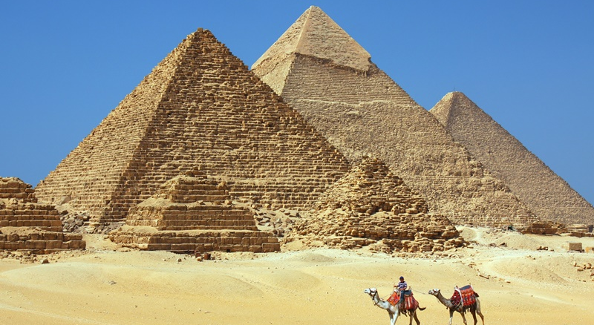
Die Pyramiden von Gizeh
https://www.voucherwonderland.com/reisemagazin/sieben-weltwunder/, 10.01.22

Slide 10
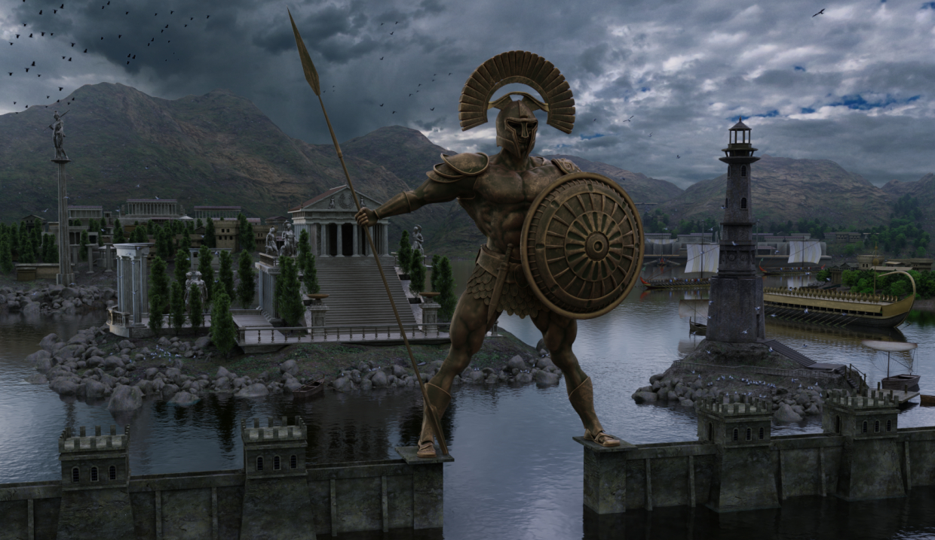
Koloss von Rhodos
https://3dlancer.net/upload/galleries/642/5642/the-colossus-of-rhodes-103417-xxl.jpg, 10.01.22

Slide 11
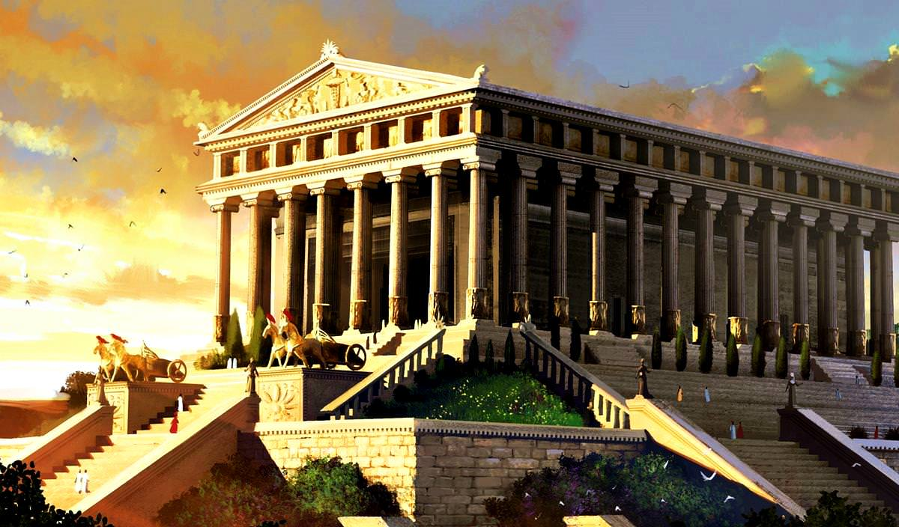
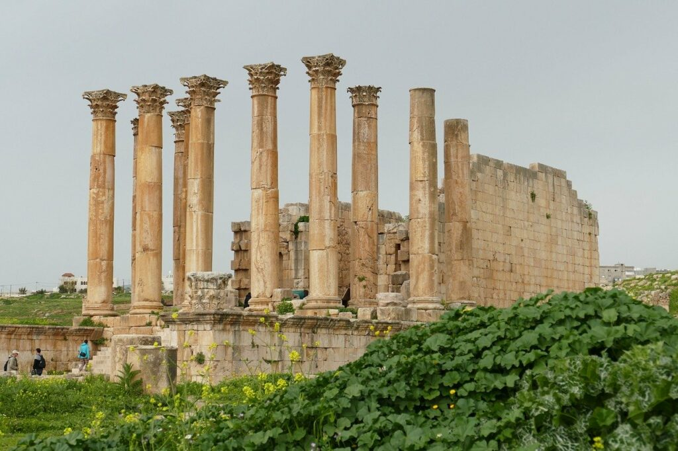
So sieht der Tempel der Artemis in Ephesos heute aus.
https://www.orangesmile.com/extreme/img/main/temple-of-artemis_1.jpg, 10.01.22
So sah der Tempel der Artemis in Ephesos wahrscheinlich einmal aus.
https://www.screenhaus.de/wp-content/uploads/2020/05/Tempel-Artemis-in-Ephesos-1024x682.jpg, 10.01.22

Slide 12
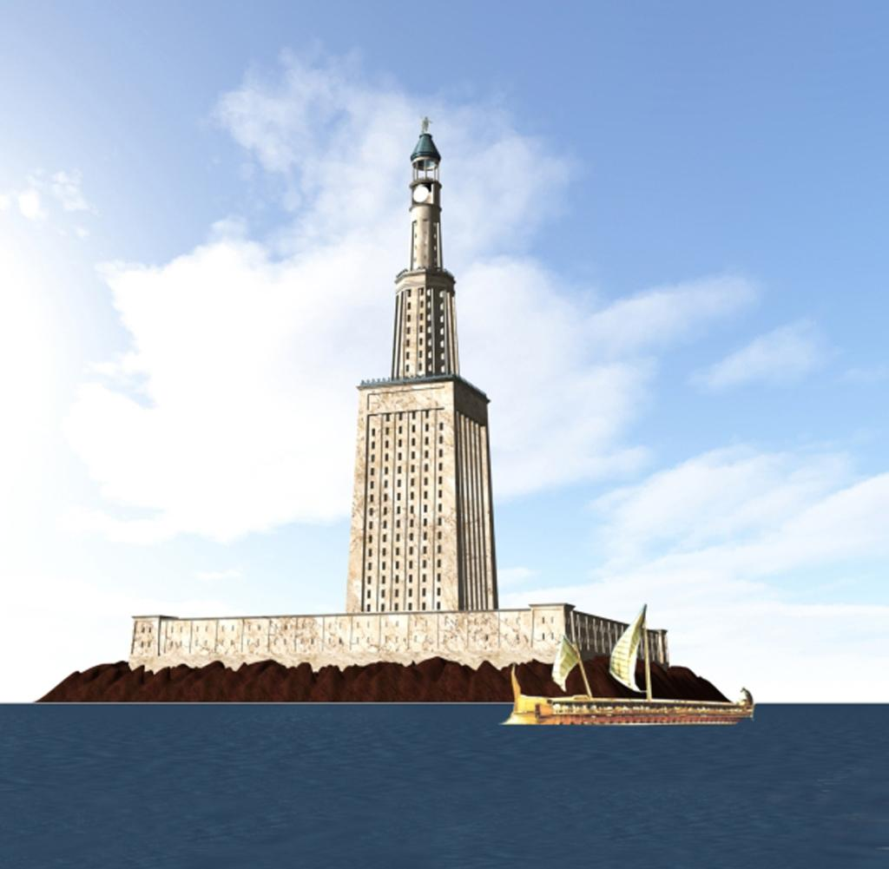
Leuchtturm von Pharos
https://img.welt.de/img/geschichte/mobile142392327/5502507717-ci102l-w1024/ONLINE.jpg, 10.01.22

Slide 13
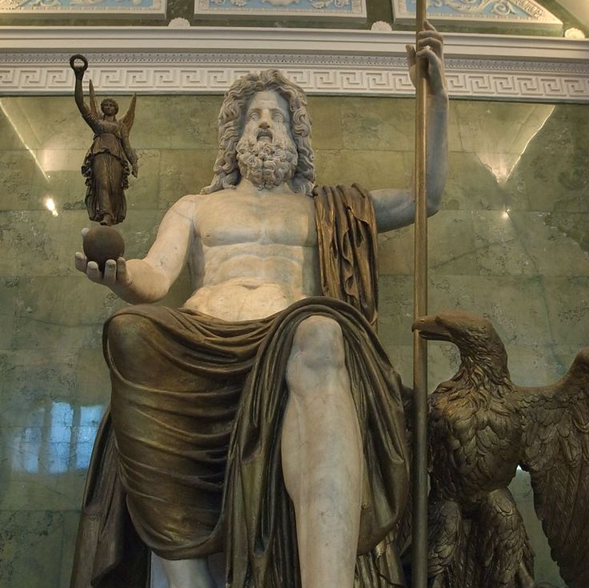
Zeus-Statue des Phidias
http://worldkings.org/Userfiles/Upload/images/Zeus%20at%20Olympia4.jpg, 10.01.22

Slide 14
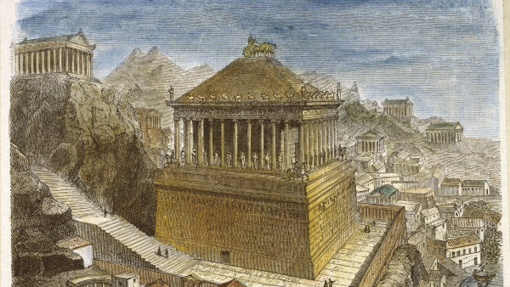
Grab des Königs Mausolos II. zu Halikarnassos
https://simplebooklet.com/userFiles/a/3/0/2/0/5/2/gegXWyj0IShbXWkS5GnHk8/7kMs4LQI.jpg, 10.01.22

Slide 15
Die sieben neuen Weltwunder
Chichén Itzá auf Yucatán
Chinesische Mauer
Cristo Redentor
Kolosseum in Rom
Macchu Picchu
Felsenstadt Petra
Taj Mahal

Slide 16
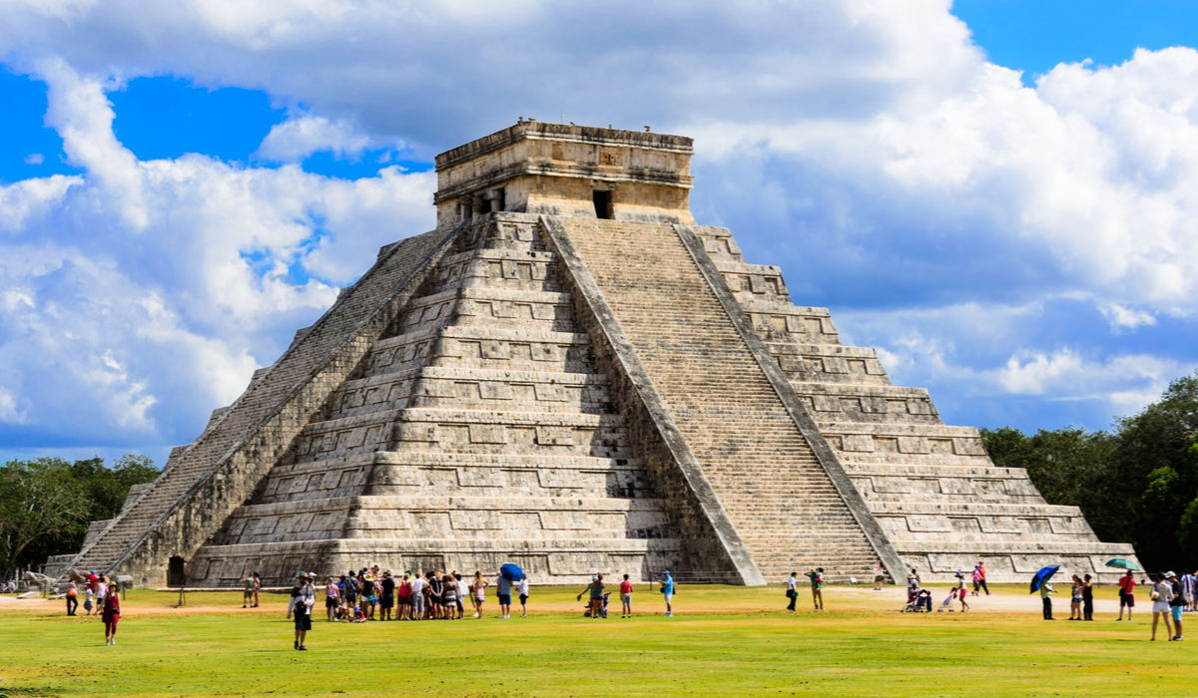
Chichén Itzá auf Yucatán
https://www.locogringo.com/sites/default/files/ttd-teaser/shutterstock_548507557.jpg, 10.01.22

Slide 17
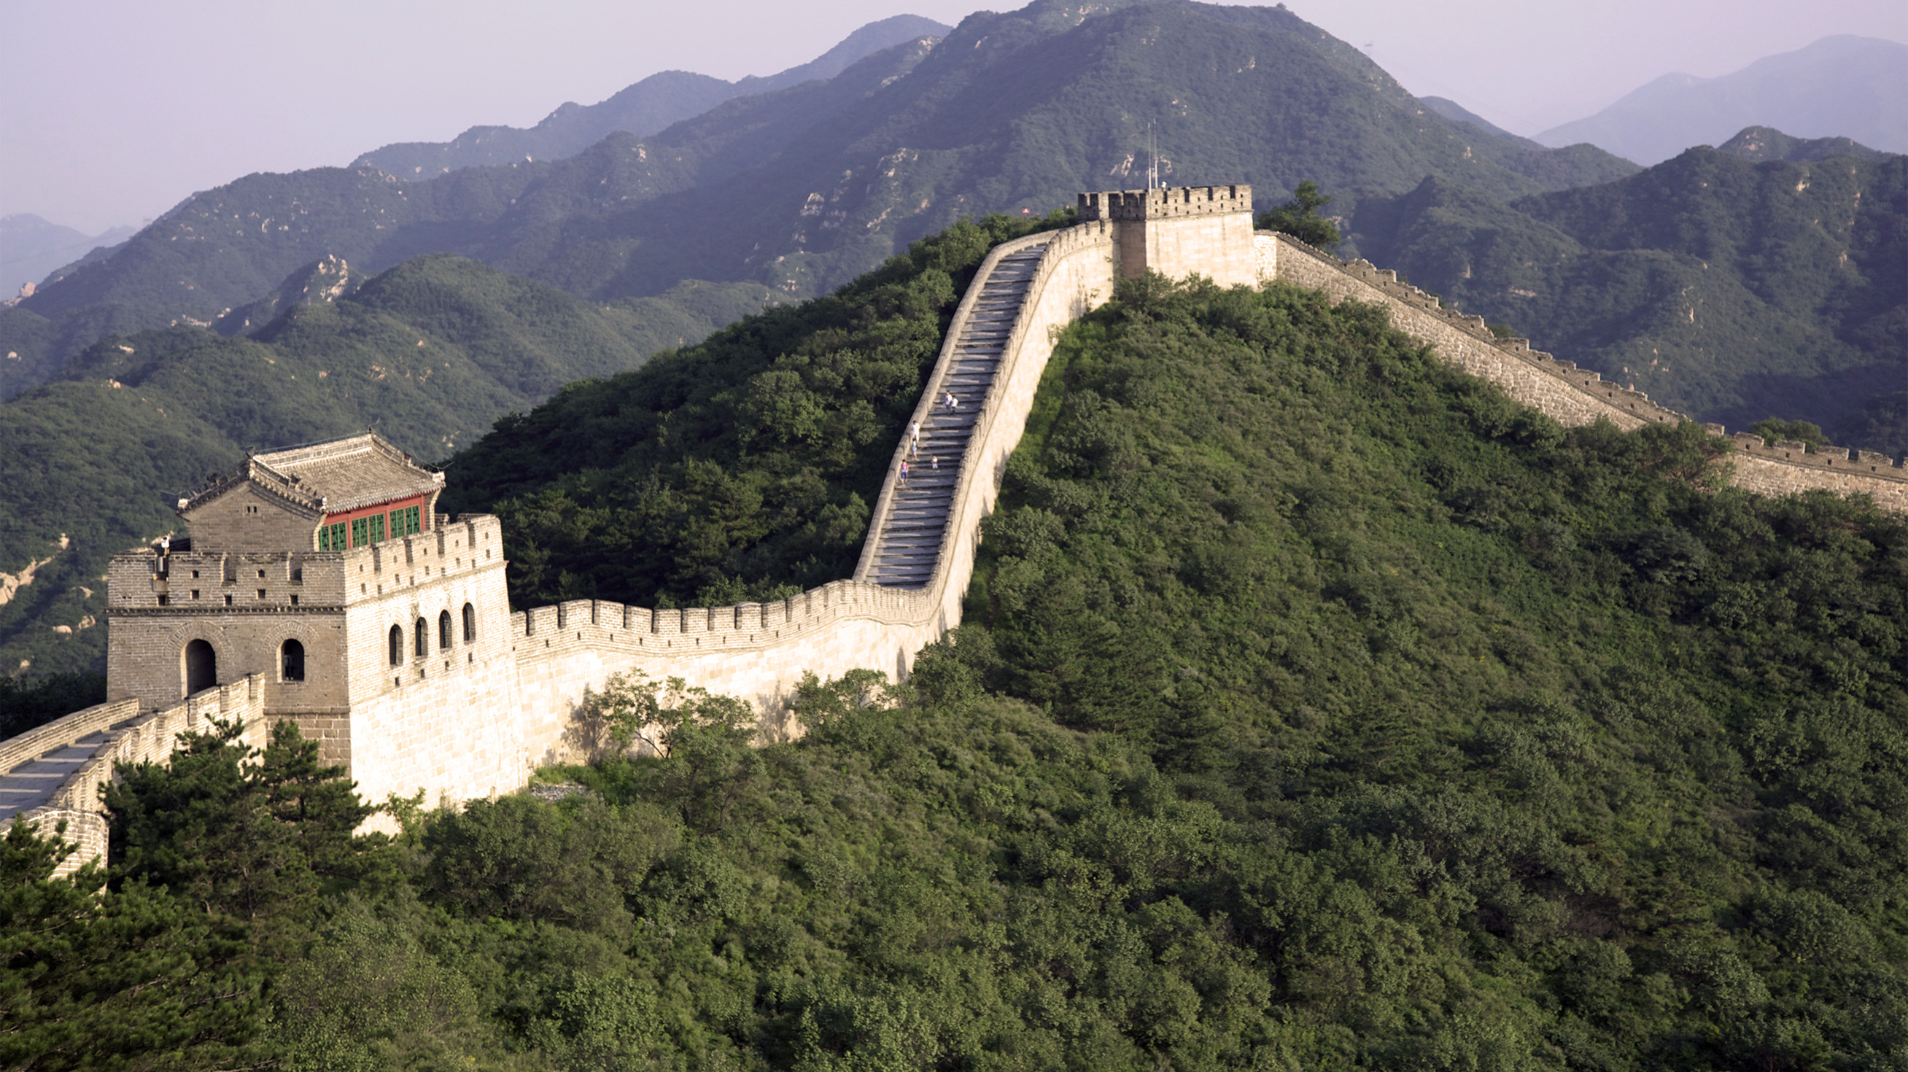
Die chinesische Mauer
https://levartworld.de/wp-content/uploads/2015/06/chinesische-mauer-badaling-peking-sonnenuntergang.jpg, 10.01.22

Slide 18
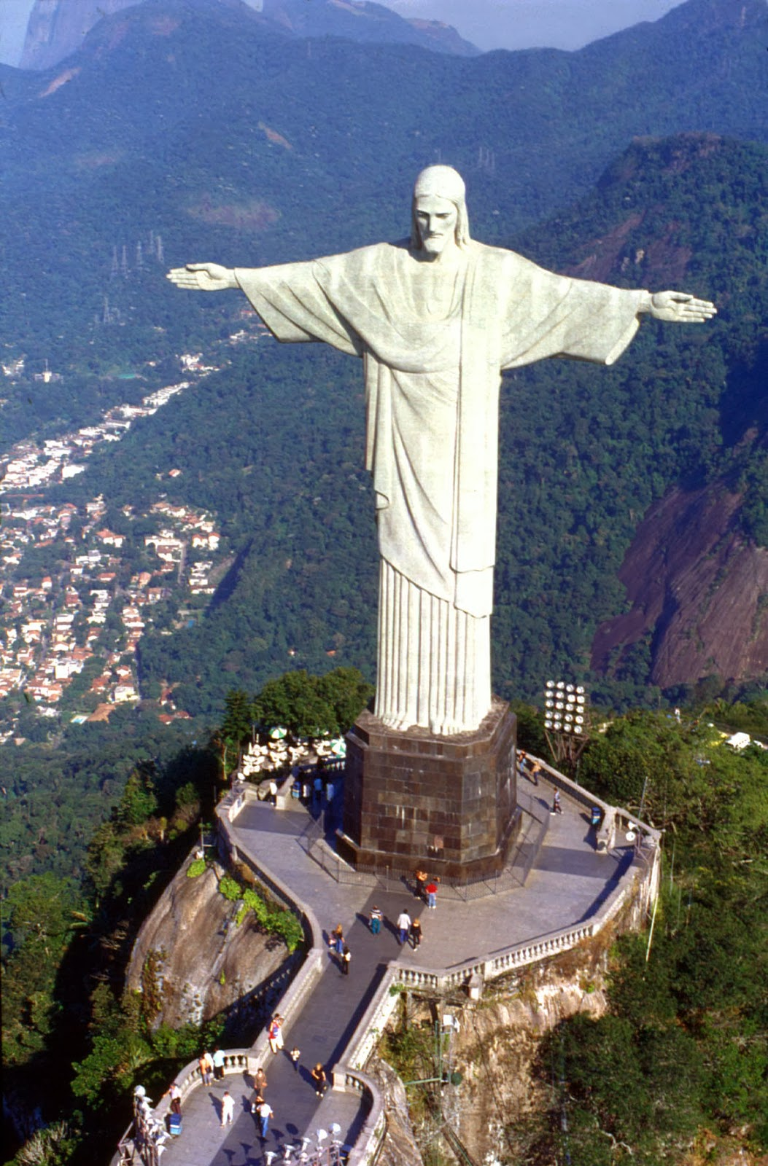
Cristo
Redentor
http://2.bp.blogspot.com/-IyRvPy96A-M/UqCiDuGcAzI/AAAAAAAAACo/eJjKw1Df-jo/s1600/Christ_the_Redeemer-lge2.jpg, 10.01.22

Slide 19
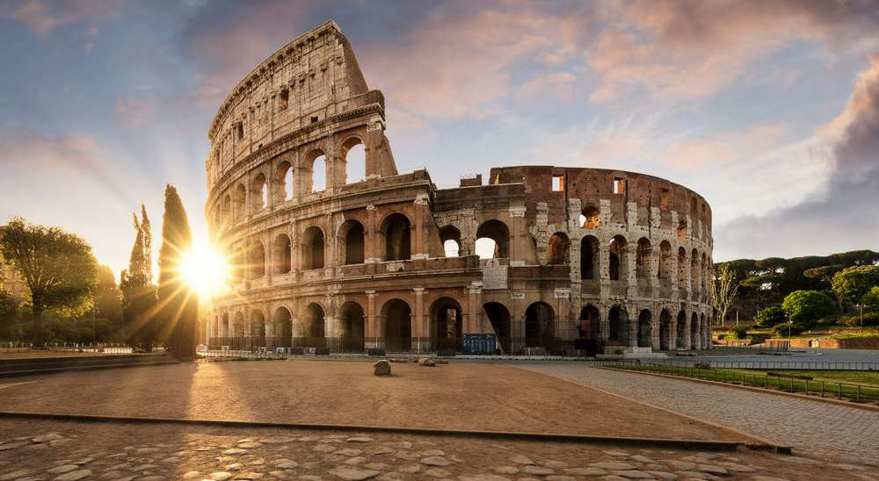
Kolosseum in Rom
https://img.fotocommunity.com/kolosseum-in-rom-44d4a922-9d0f-4118-986f-bbcbb2c3e5b8.jpg?width=1000, 10.01.22

Slide 20
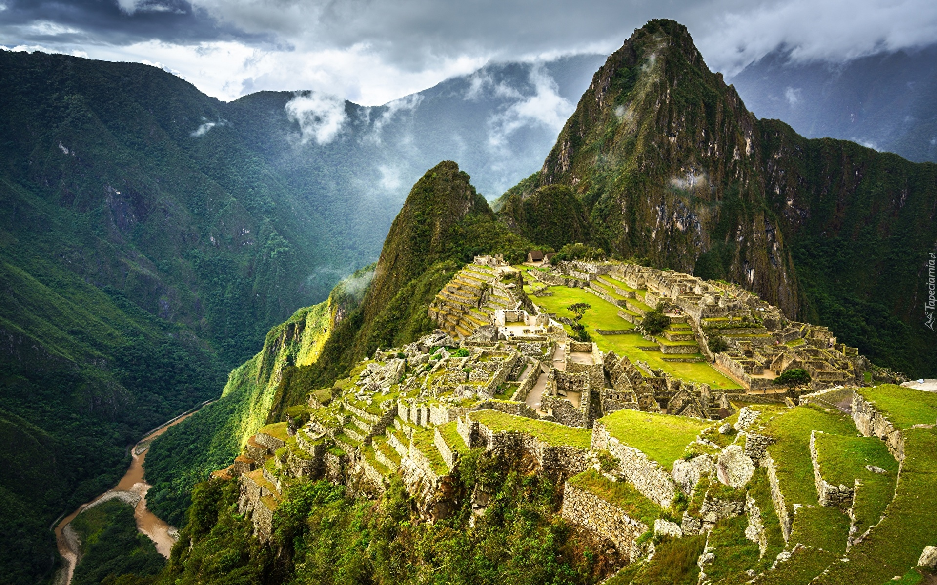
Macchu Picchu
https://www.tapeciarnia.pl/tapety/normalne/tapeta-ruiny-miasta-inkow-machu-picchu.jpg, 10.01.22

Slide 21
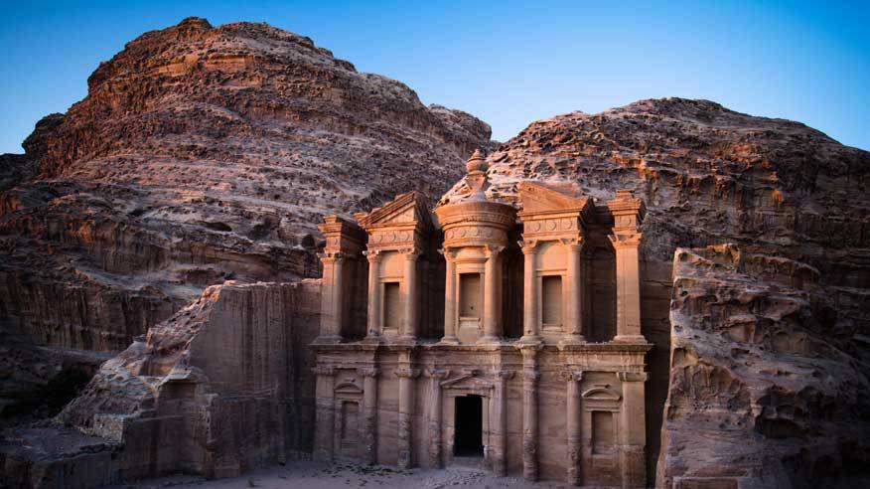
Felsenstadt Petra
https://www.travelbook.de/data/uploads/2017/06/20307946_cc1d04af68.jpg, 10.01.22

Slide 22
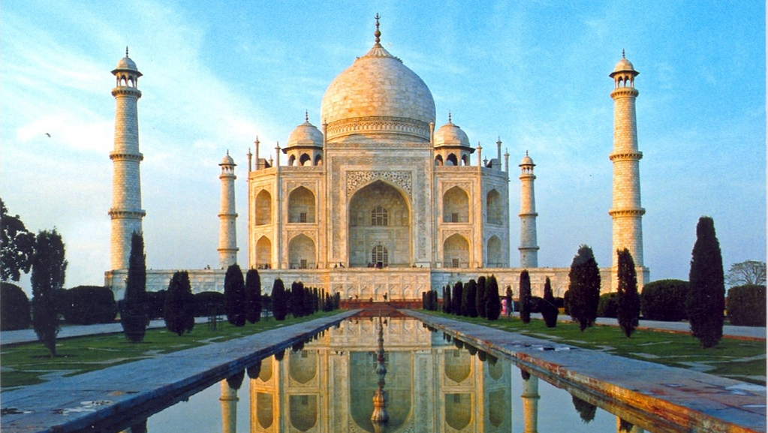
Taj Mahal
https://cdn.thinglink.me/api/image/368085505784414210/1024/10/scaletowidth/0/0/1/1/false/true?wait=true, 10.01.22

Slide 23
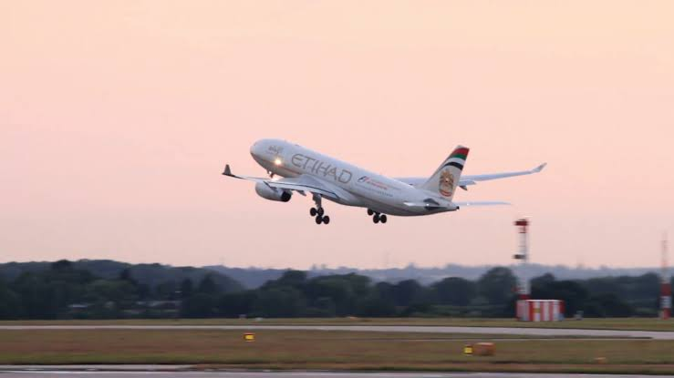
Beginn der Reise
https://www.nairaland.com/attachments/8999628_images3_jpeg61842ce9c9fa2118d9a3e0561118cec5, 10.01.22

Slide 24
Die chinesische Mauer
https://www.youtube.com/watch?v=r6QxnwPFyX4&t=106s

Slide 25
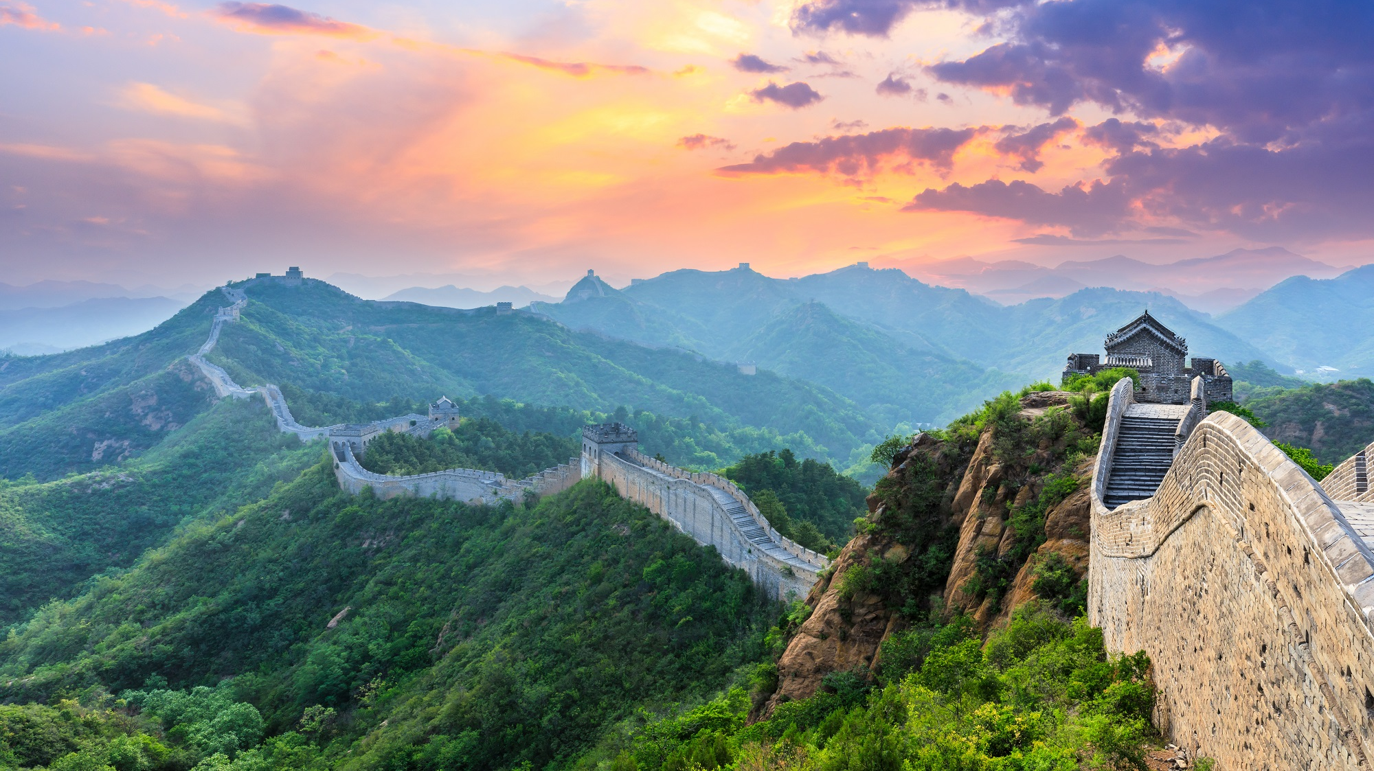
Die chinesische Mauer
https://cdn.urlaubsguru.at/wp-content/uploads/2019/03/shutterstock_1140071570.jpg, 10.01.22

Slide 26
Die Pyramiden von Gizeh
https://www.youtube.com/watch?v=g23SYKMxywc

Slide 27
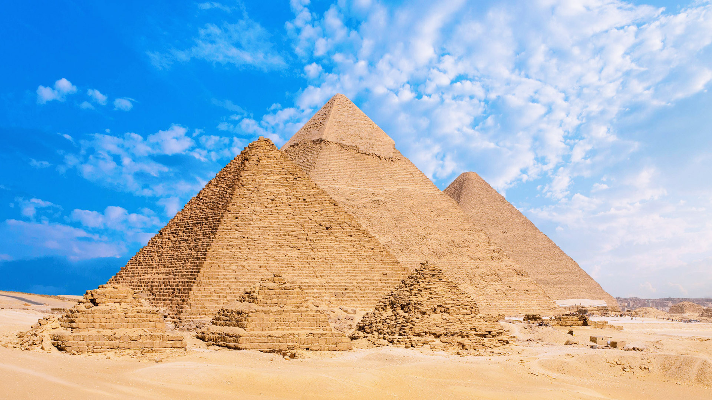
Die Cheops Pyramiden
https://bilder.t-online.de/b/87/62/93/32/id_87629332/c_raw/tid_da/index.jpg, 10.01.22

Slide 28
Urkunde

Slide 29
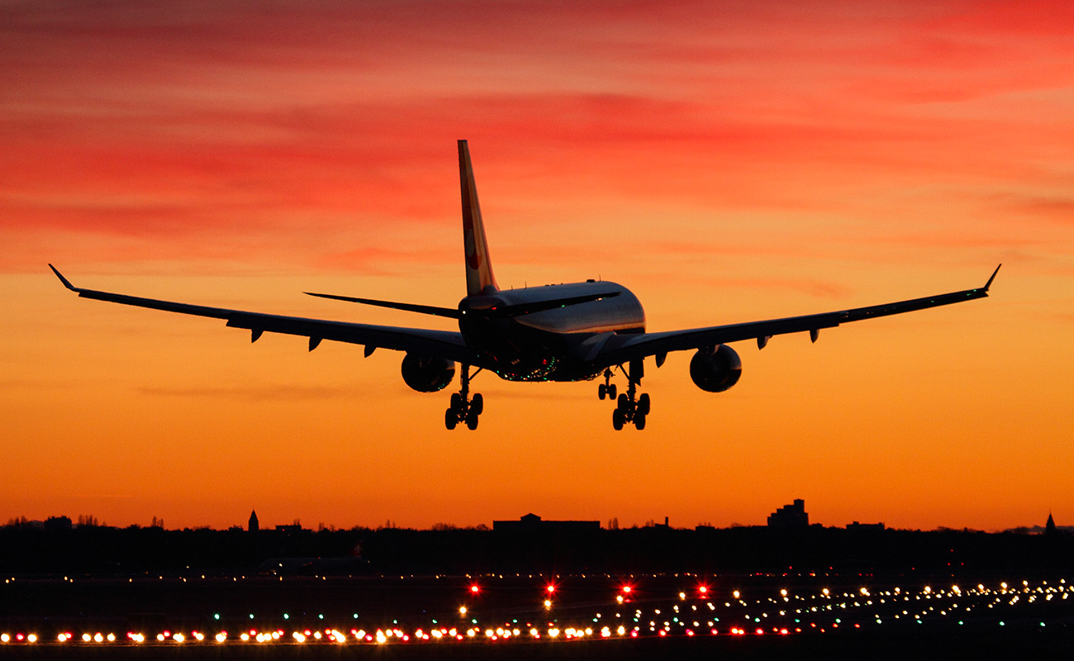
Ende der Reise
https://www.mallorca-ok.de/wp-content/uploads/2016/09/D-ABXA-AirBerlin-A330.jpg, 10.01.22

